Slide 1
事前准备
WIFI
guest / rafxu
本次学习会专属环境
https://devcamp.cybozu.cn/
0617 / 0617

Slide 2
使用脚手架工具搭建 kintone前端开发环境
kintone学习会
kintone开发进阶
cybozudev.kf5.com
By DL-D 2020.6.17

Slide 3
课 纲
01
简介
02
03
特性
安装
04
05
06
sample
详解
习题

Slide 4
简介
/01

Slide 5
简介
01
为什么会想做这个软件？
02
它解决了什么问题？
Notes:
改善开发体验 主要问题
es5过时的语法
babel
流行的前端框架
github的第三方包没dist
脚手架工具不方便二次定制
webpack + devserver
demo模版每个人需求都不一样
webpack系列文章：繁琐
cli命令行
上传繁琐 辅助脚本

Slide 6
特性
/02
1.无需进行复杂的配置，通过问答的方式，自动生成所需的开发模版
2.无需考虑各种兼容性问题，代码经过编译后会自动适配浏览器
3.按下保存即可自动上传代码，远离繁琐的手动上传
4.所有的功能均开源，可按需定制

Slide 7



整合前端开发框架
React
sass
TS
less
Vue.js

Slide 8

自动转换兼容代码

Slide 9


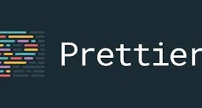

自动修正代码并上传

Slide 10

打包压缩最终产品

Slide 11
安装
/03

Slide 12


安装
必装
可选安装
Nodejs ≥ 10.24.1
Visual Studio Code
OpenSSL

Slide 13
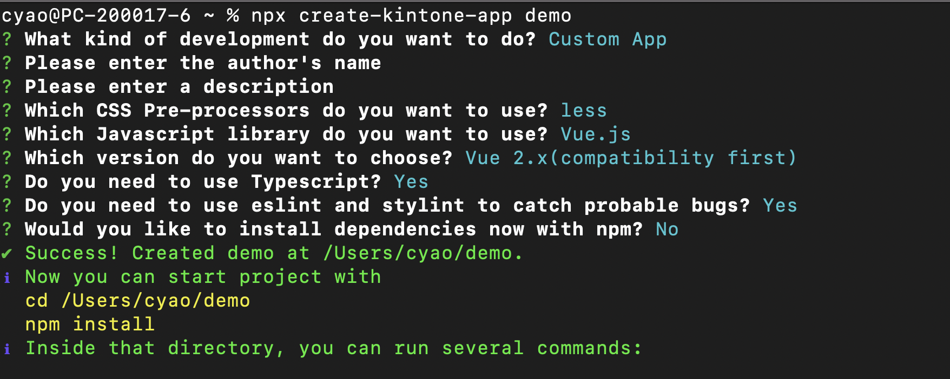
按需选择开发模版

Slide 14
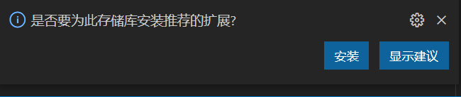
可选操作
安装推荐的插件

Slide 15
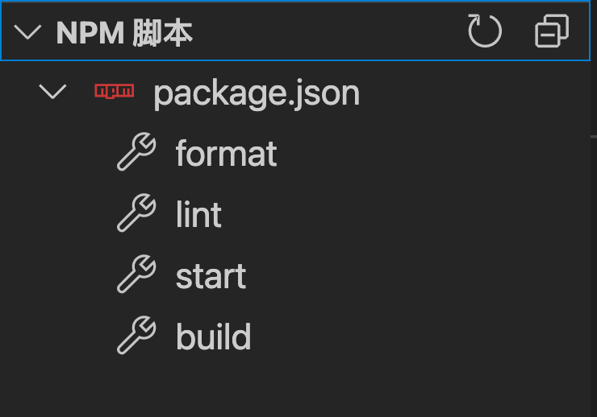
按需选择运行脚本
开发调试
01
npm start
打包发布
02
npm run build

Slide 16
实际案例演示
/04

Slide 17
详解
/05
1.目录结构
2.自定义

Slide 18
现场实践
/06
使用fullcalendar做一个日历

Slide 19

开发者网站公众号
Thanks.
cybozudev.kf5.com
By D-D 2020.6.17

